Slide 1
NHIÖT LIÖT CHµO MõNG C¸C THÇY C¤ GI¸O ®ÕN Dù TIÕT HäC H¤M NAy
TIẾT : BÀI TẬP CUỐI CHƯƠNG III
GIÁO VIÊN: ĐỒ
TRƯỜNG :

Slide 2
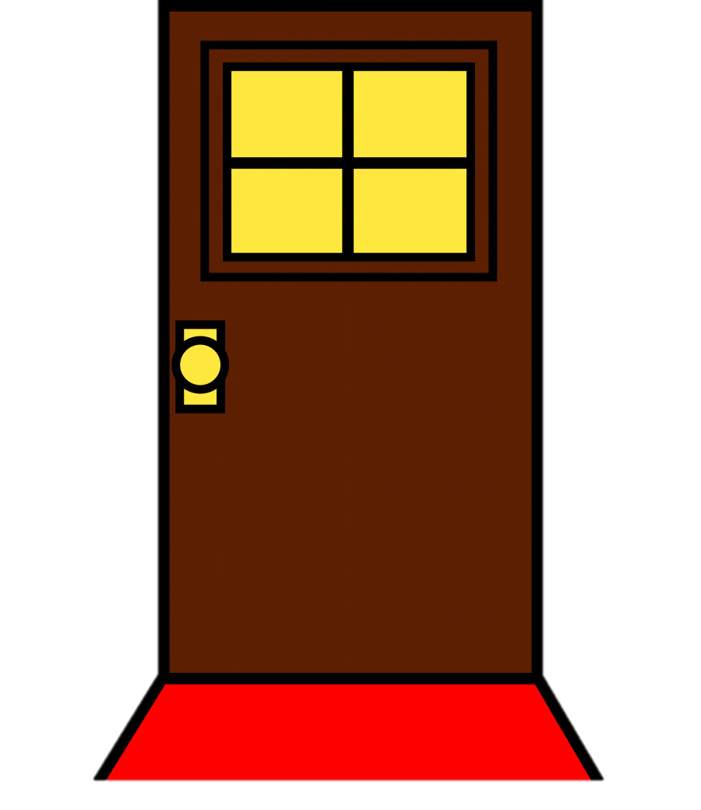
Ô CỬA BÍ MẬT
MỘT CHIẾC BÚT CHÌ
MỘT TRÀNG PHÁO TAY
MỘT VIÊN TẨY
MỘT CHIẾC BÚT
1
2
3
4

Slide 3
Câu 1.Kết quả so sánh ba số 0; 3 ; -12 là:
A. 0<3<-12 B. 0<-12<3 C. -12 < 0 < 3 D. 3<-12<0
Đáp án đúng
C

Slide 4
Câu 2. Kết quả của phép tính 4 . (5 - 9) là:
A. −12 B. 16 C. 64 D. -16
Đáp án đúng
D

Slide 5
Câu 3: Tập các ước của -8 là:
A. {-1; -2; -4; -8} B. {1; 2; 4; 8; 0; -1; -2; -4; -8}
C. {1; 2; 4; 8; -1; -2; -4; -8} D. {1; 2; 4; 8}
Đáp án đúng
B

Slide 6
Câu 4: Khi bỏ dấu ngoặc trong biểu thức: 2021 – (5 – 9 + 2020) ta được:
A. 2021 + 5 – 9 – 2020 B. 2021 – 5 – 9 + 2020
C. 2021 – 5 + 9 – 2020 D. 2021 – 5 + 9 + 2020
Đáp án đúng
C

Slide 7
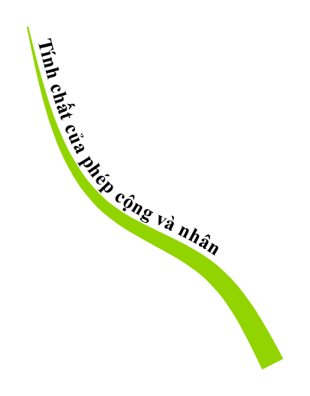
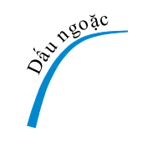
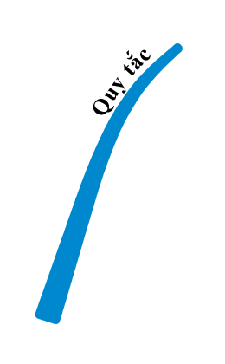
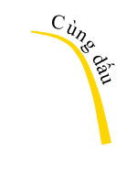
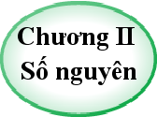
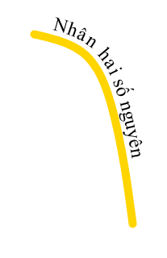
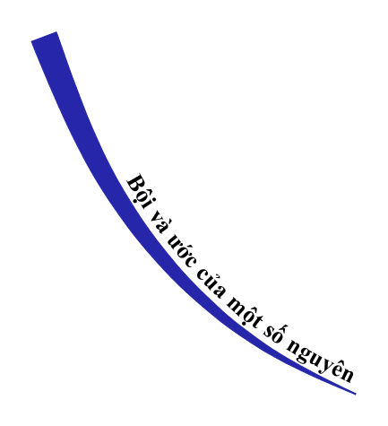
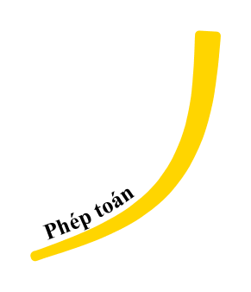
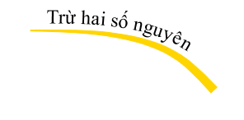
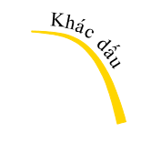
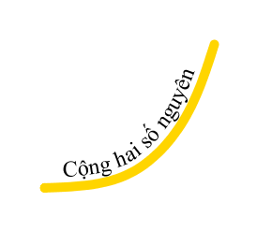
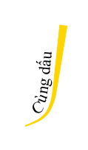

Slide 8
PHIẾU BÀI TẬP
CÂU HỎI | CÂU TRẢ LỜI
Bài 1(3.50/SGK): Dùng số âm để diễn tả thông tin sau:
Ở nơi lạnh nhất thế giới, nhiệt độ có thể xuống đến 60⁰C dưới 0⁰C.
Do dịch bệnh, một công ti trong một tháng đã bị lỗ 2 triệu đồng.
Bài 2( 3.51/SGK).Trong các số a,b,c số nào dương, số nào âm nếu:
a > 0
b< 0
c ≥ 1
d ≤ -2
- 60⁰C
- 2 tiệu đồng
Số dương
Số âm
Số dương
Số âm

Slide 9
Bài 3 (3.53/trang76-SGK): Tính một cách hợp lí
a)15.(-236) + 15.235
b) 237.(-28) + 28.137
c) 38.(27 - 44) - 27.(38 - 44)
= 15.(-236 + 235)
= 15.(-1)
= -15
= 237.(-28) - (-28).137
= (-28).(237 - 137)
= (-28).100
= -2800
= 38.27 - 38.44 - 27.38 + 27.44
= 44.(27 - 38)
= 44.(-11)
= -484

Slide 10
DÃY 1
DÃY 2
Bài 4.
Tìm các bội của 6 lớn hơn -19 và nhỏ hơn 19.
Bài 5.
Tìm tất cả các ước chung của hai số 36 và 42.

Slide 11
THẢO LUẬN NHÓM
Bài 6. Có hay không hai số nguyên a và b mà hiệu a- b:
lớn hơn cả a và b?
Lớn hơn a nhưng nhỏ hơn b?
Trong mỗi trường hợp, hãy cho ví dụ minh họa bằng số.
Bài 7. Cho 15 số có tính chất: Tích của 5 số bất kì trong chúng đều âm. Hỏi tích của 15 số đó mang dấu gì?

Slide 12
HƯỚNG DẪN HỌC Ở NHÀ
Ôn tập lý thuyết và các dạng bài tập chương III.
Làm bài tập 3.52/trang 76-SGK, 3.42, 3.43, 3.44, 3.45/trang 62- SBT.
Đọc trước bài “ Hình tam giác đều – Hình vuông – Hình lục giác đều “.

